Slide 1
KOMUNIKACIJOS PLANO PARENGIMAS PROJEKTUI „MONA LIZA“

Slide 2
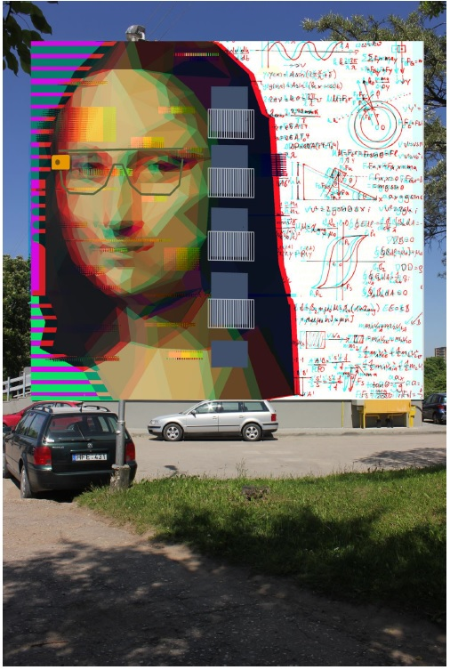
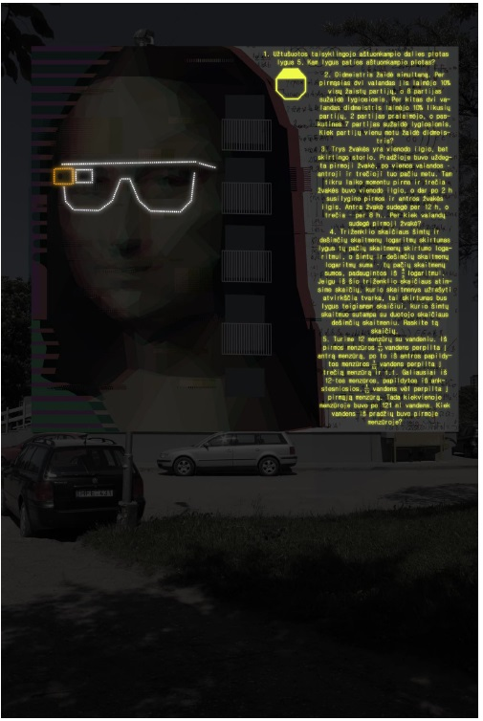
Dadaistinė Mona Liza XX amžiuje

Slide 3
Projekto aprašymas
„Mona Liza“
Objektas: piešinys (grafiti)
Vieta: Studentų g. 71, galinė siena, matoma nuo Baršausko g.
Projektas "Dadaistinė Mona Liza XX amžiuje" – skirtas atskleisti technologijų ir meno tarpdiscipliniškumą. Projekto metu, pagerbiant garsųjį dailininką Da Vinči universitete bus kuriama antroji jo kūrinio interpretacija „Mona Liza“. (Pirmoji yra I rūmuose, SHMMF, A.Mickevičiaus g. 37, iš K.Donelaičio gatvės pusės).

Slide 4
Projekto aprašymas
Projekto tikslai:
- Formuoti atitinkamą KTU įvaizdį atitinkamose tikslinėse grupėse.
- Skatinti inovatyvius sprendimus, "lenkiančius laiką", pristatyti tai nusakančias veiklas Universitete ir jo bendruomenėje.
- Ugdyti smalsumą naujų technologijų pritaikymui mokymosi procese, skatinti socialinį bendradarbiavimą su rinkoje lyderiaujančiomis įmonėmis.

Slide 5
Projekto aprašymas
Trumpai apie projektą:
Kauno technologijos universitetas - inovatyvus, pažangus, orientuotas į ateitį. Universiteto bendruomenė - jauna, veržli, savo idėjomis kurianti ateities projektus. Simbolis Da Vinči ir jo žymiausias piešinys Mona Liza - atspindi menininko sugebėjimą pralenkti laiką. Neretai Da Vinči laikomas daugelio šiuolaikinių išradimų ir teorijų pradininku, pasižymėjęs savo išradimų bei meno kūrinių tarpdiscipliniškumu.
Dar ir šiandien Da Vinči išradimai „lenkia laiką“. KTU ir Da Vinči - tai istorija paremtos idėjos, kurios kuria ateities inovacijas.

Slide 6
Projekto aprašymas
Pagrindiniai projekto elementai:
3D piešinys su interaktyvia šviečiančia detale, kuri būtų įjungiama per internetinę svetainę KTU.
Stotelė, kuri leistų akinius padaryti interaktyviais, juos įjungiant per internetinę svetainę – tai galėtų daryti praeiviai ir svetainės lankytojai.
Šviečianti detalė būtų įjungiama išsprendus matematinį uždavinį, atvaizduotą ant piešinio.
Piešinys unikalus – atliktas 3D technika, kuomet pasitelkus specialius trimačius akinius vaizdas tampa iškilus – „Atgyja“.

Slide 7
Užduoties aprašymas
Užduotis
Parengti komunikacijos planą projekto viešinimui
Komunikacijos tikslai:
informuoti pasirinktą tikslinę auditoriją apie projektą;
formuoti atitinkamą įvaizdį apie KTU;
paskatinti objekto lankomumą.

Slide 8
Užduoties aprašymas
Pasirinkti tikslinę auditoriją.
Prašome pasirinkti vieną iš keturių tikslinių auditorijų:
Kauno miesto visuomenė
Kauno miesto svečiai
Studentai (Kauno miesto)
Moksleiviai (visos Lietuvos).
Parenkite komunikacijos planą, kuriame nurodykite:
Pasirinktas komunikacinei žinutei perduoti priemones, būdus: tai gali būti reklama atitinkamais kanalais, komunikacinės žinutės, socialinės paskyros, video filmukai Youtube ir kt. Neapsiribokite nurodytomis priemonėmis. Galite numatyti vieną ar kelias priemones.
Pasirinktus atitinkamus komunikacijos kanalus: nurodykite konkrečius kanalus (TV laidas, FB paskyras ir panašiai), kuriais reiktų perduoti žinutes.
Detaliai aprašykite pasirinktos komunikacinės žinutės turinį (atskirai kiekvienam kanalui ir/ar priemonei), perteikiamas idėjas ir t.t. sukurkite reikalingus tekstus. Galite sukurti ir video. Turinys turi būti kuriamas atsižvelgiant į pasirinktos tikslinės auditorijos atstovų elgseną, asmenybės bruožus ir pan.

Slide 9
Užduoties aprašymas
Tikslinė auditorija
Turinys
Komunikacijos tipas
Kanalai

Slide 10


Pasirinkite savo tikslinę auditoriją
Tikslinės grupės arba tikslinė auditorija yra iš anksto numatyta auditorija, kuriai kuriamas leidinys, klipas, radijo žinutė ir kt.
Pavyzdys: studentai, kurie gyvena Kaune; vidurinių mokyklų mokiniai, kurie gyvena netoli Kauno; turistai pan.

Slide 11
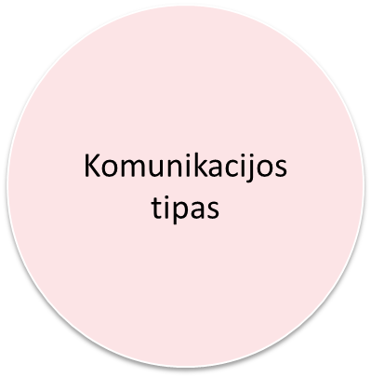
Užduoties aprašymas
2. Pasirinkite komunikacijos tipą
Pasirinktas komunikacijos būdas parodys, kaip jūs perduosite savo pranešimą ir idėją savo tikslinei grupei.
Pavyzdys: trumpas vaizdo įrašas; plakatas; GIF ir pan,.

Slide 12

Užduoties aprašymas
3. Pasirinkite savo turinį
Galite pasiūlyti unikalų, linksmą arba įtraukiančią patirtį, kuri padeda tikslinei grupei sukurti teigiamą, įsimintiną asociaciją su jūsų projektu ir tuo, ką jis reiškia.
Pavyzdys:
Interviu su tapytoju; GIF serijos "kaip buvo kuriamas piešinys" ir pan,.

Slide 13

Užduoties aprašymas
4. Pasirinkite kanalus
Tai specifinė terpė pasiekti tikslinę auditoriją, pavyzdžiui, laikraščių, radijo stočių, televizijos stočių, ir kitų medijų variantai. Jūs turėtumėte pasirinkti komunikacijos kanalą, kuris geriausiai atitinka savo konkrečią tikslinę auditoriją.
Pavyzdys: Jūs nesirinksite laikraščio, norėdami pasiekti paauglius, geriau rinkitės socialines medijas ir pan.

Slide 14

Neringa KirijenkaitėI Rinkodaros projektų vadovė
Rinkodaros ir komunikacijos departamentas IRinkodaros skyrius
K. Donelaičio g. 73,114 kab., LT-44029 Kaunas
+370 37 300 690 | +370 67271348
neringa.kirijenkaite@ktu.lt
ktu.edu

